Slide 1
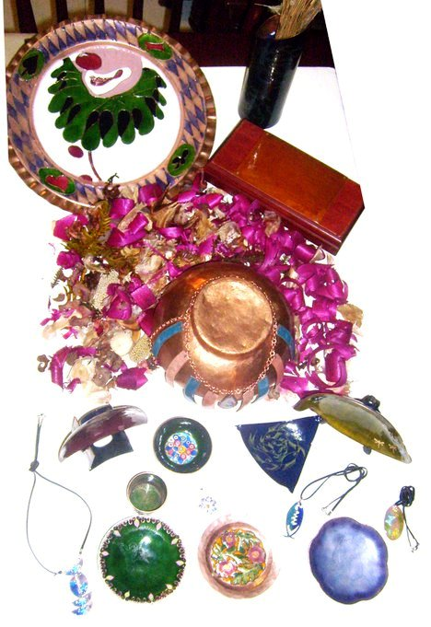
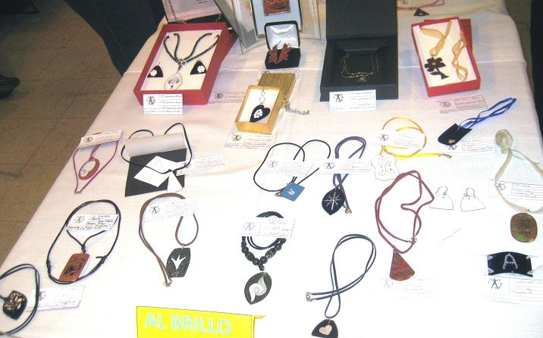
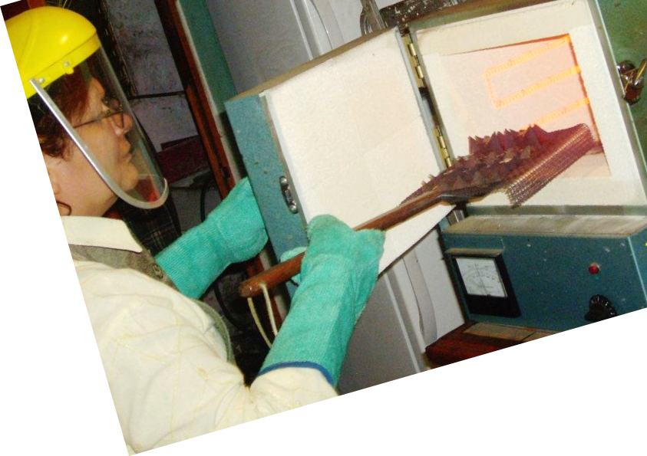
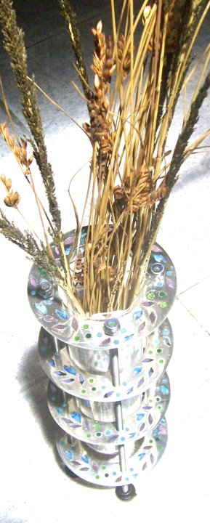
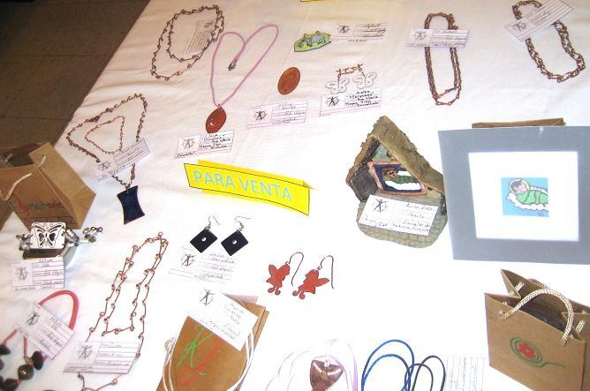
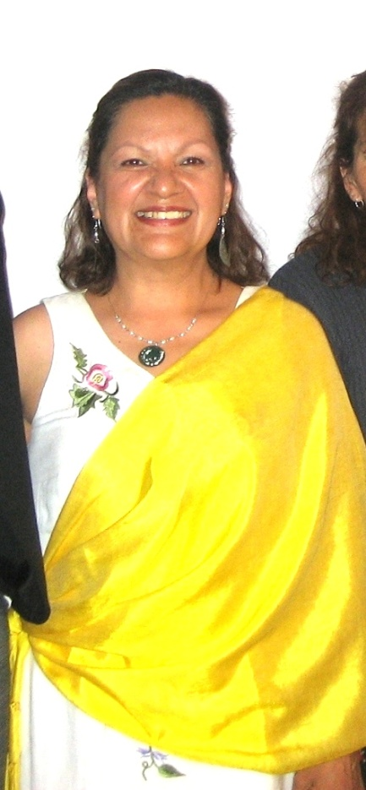
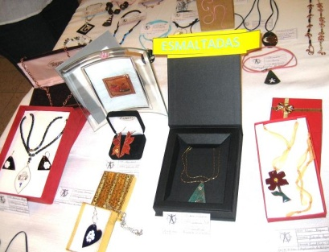
EXPLANADA MUNICIPAL Huixquilucan, Edo. Méx.
17 de Febrero 9:00 a 17:00 hs.
I N V I T A C I O N
1ª. Expo Venta Artesanal del 2013
Domingo 17 de Febrero
EXPLANADA MUNICIPAL
9 A 17 Hs.
Para coleccionar
Arte
Orfebrería
Accesorios Personales

